Slide 1

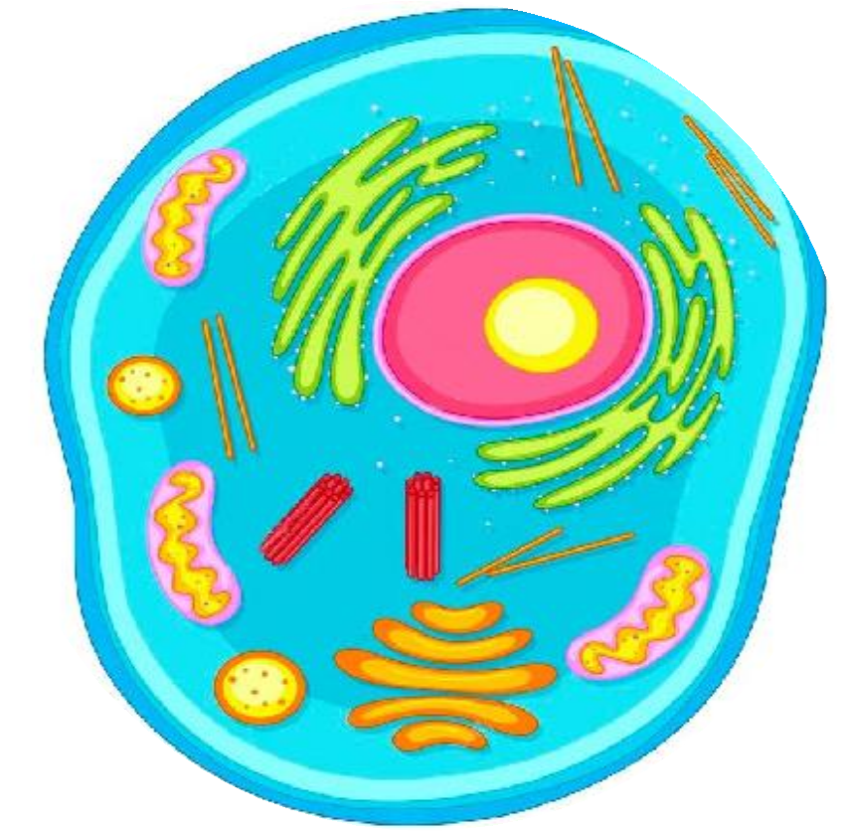
Objetivo: conocer y describir a la
célula y a sus componentes.

Slide 2
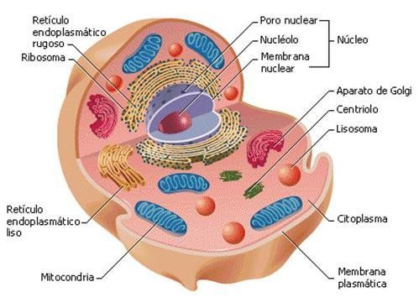

Slide 3
¿Qué es una célula?
La célula es la unidad viva más pequeña de todo ser vivo, las células se
agrupan para formar tejidos, los tejidos se agrupan para formar órganos
y distintos órganos se agrupan para formar sistemas, como el sistema
respiratorio, el sistema circulatorio, el sistema digestivo entre otros.
Los sistemas se agrupan para formar a los seres vivos pluricelulares sean
estos humanos, animales y hasta plantas, los organismos unicelulares
son aquellos que poseen una sola célula por ejemplo las bacterias.
Estas están compuesta por orgánulos celulares los cuales se definen a
continuación:

Slide 4
* Núcleo celular: Cumple la función de guardar y almacenar los genes
en forma de cromosomas, estos genes son muy importantes ya que
contienen la información sobre los rasgos de cada individuo.
* Ribosomas: sintetizan proteínas tomando en cuenta los mensajes
codificado contenido en el ADN.
de
* Aparato de Golgi: esta estructura celular tiene distintas funciones
y
entre ellas destaca el almacenamiento y distribución de los lisosomas.
* Los lisosomas: se caracterizan por su gran tamaño, contienen enzimas
utilizadas para realizar la digestión celular, los lisosomas solo están
contenidos en las células animales.
Retículo endoplasmatico liso (REL) : cumple la función de
desintoxicación, sintetiza lípidos y reserva calcio entre las células.

Slide 5
* Retículo endoplasmatico rugoso (RER): sintetiza proteínas para luego
ser transportadas por el mismo.
* Mitocondrias: transforman nutrientes en energía para el consumo
celular, sin este suministro de energía la célula no podría realizar sus
funciones.
* Citoplasma: Es un líquido contenido en el interior celular, en el cual
mueven los orgánulos celulares.
se
* Pared celular: es una membrana que recubre a toda la célula esta
membrana, es semipermeable permitiendo cierto flujo de material
entre la célula y el exterior.

